Slide 1
Bayesovské sítě
Dana Nejedlová
Katedra informatiky
Ekonomická fakulta
Technická univerzita v Liberci

Slide 2
Definice
Bayesovské sítě (Bayesian networks, Bayes nets, v 80. a 90. letech zvané Belief networks) jsou druhem grafického modelu.
Bayesovská síť je orientovaný acyklický graf, ve kterém je každý uzel opatřen kvantitativní informací o pravděpodobnosti.
Když je v grafu šipka z uzlu X do uzlu Y:
Říkáme, že uzel X je rodičem uzlu Y.
Znamená, že X má přímý vliv na Y, neboli X je příčinou Y.
Kauzalitu dokáže stanovit expert na problematiku, která je sítí reprezentována.

Slide 3
Příklad sítě
Alarm se může spustit
vloupáním,
zemětřesením a
jinými vlivy.
Když je slyšet alarm, tak nám zavolá
John a
Mary.
Vloupání
Zemětřesení
Alarm
John volá
Mary volá

Slide 4
Pravděpodobnosti
Nepodmíněné
Vloupání
Zemětřesení
Nepodmíněné jevy musí být na sobě nezávislé.
Pokud to není splněno, musí být vybrány jen ty skutečně nezávislé jako vstupní uzly pro ty ostatní.
Podmíněné
Všechny uzly, do kterých vstupuje šipka
Pravděpodobnosti za podmínky, že nastal nebo nenastal jev vstupující do uzlu.
Pro n vlivů je to 2^{n} pravděpodobností a proto by mělo být n nízké.

Slide 5
Použití sítě
Stanovíme všechny pravděpodobnosti
odhadem,
z dat (pozorováním, zkušeností).
Vypočítáme pravděpodobnost pro určitou kombinaci jevů.
Například jaká je nepodmíněná pravděpodobnost, že John volá a nedošlo k zemětřesení a došlo ke vloupání.

Slide 6
Pravděpodobnostní počet
$P\left(A\right)$
Pravděpodobnost, že nastal jev $A$
Primární pravděpodobnost (Prior probability)
$P\left(A,B\right)$
Pravděpodobnost, že nastaly jevy $A$ a $B$ současně
Sdružená pravděpodobnost (Joint probability)
Když jsou jevy $A$ a $B$ na sobě nezávislé, tak$P\left(A,B\right)=P\left(A\right)∙P\left(B\right)$.
$P\left(A | B\right)=\frac{P\left(A, B\right)}{P\left(B\right)}$
Pravděpodobnost jevu $A$ za podmínky, že nastal jev $B$
Podmíněná pravděpodobnost (Conditional or Posterior probability)
Když jsou jevy $A$ a $B$ na sobě nezávislé, potom $P\left(A | B\right)=P\left(A\right)$.
$P\left(A | B\right)=\frac{P\left(A, B\right)}{P\left(B\right)}=P\left(A\right)$ a tedy $P\left(A,B\right)=P\left(A\right)∙P\left(B\right)$, viz výše.

Slide 7
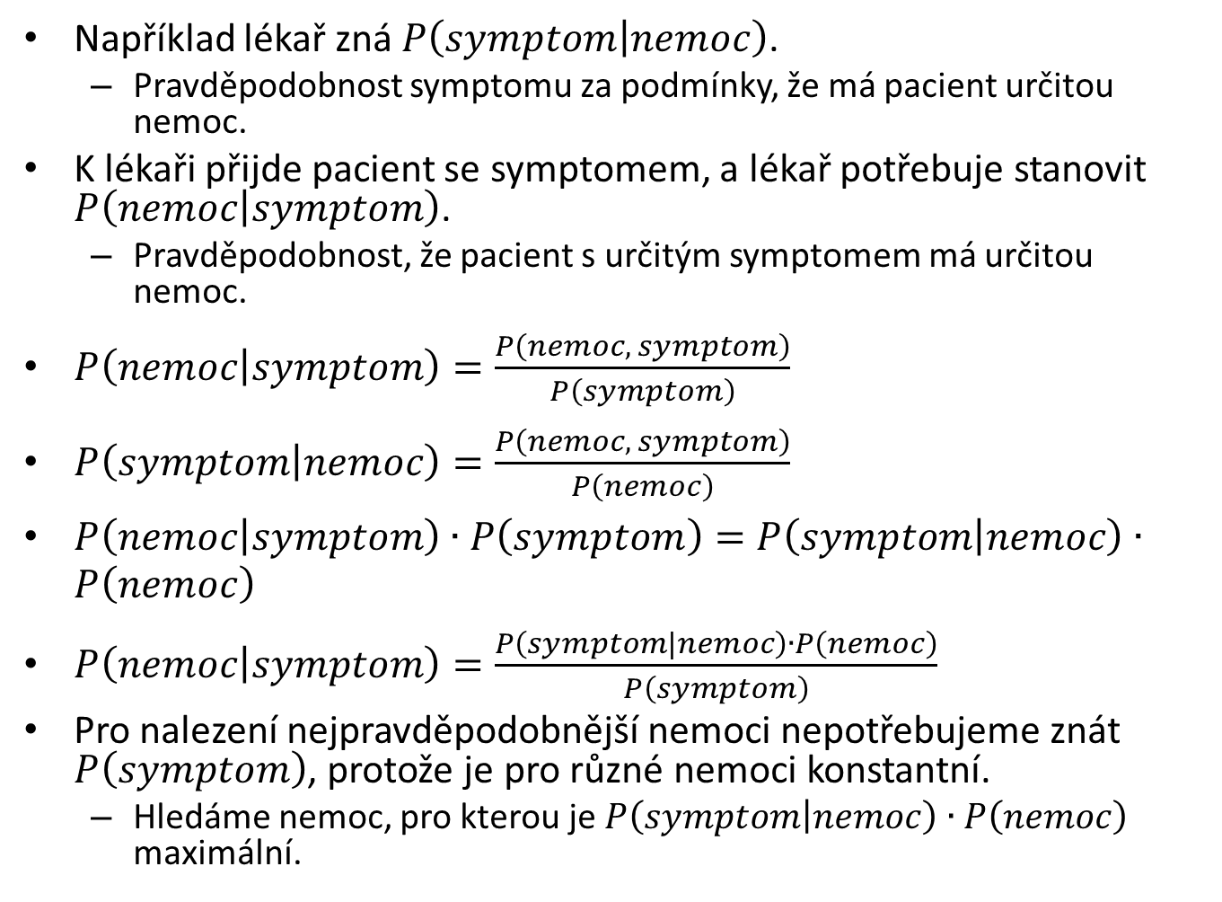
Bayesovo pravidlo
Například lékař zná $P\left(symptom | nemoc\right)$.
Pravděpodobnost symptomu za podmínky, že má pacient určitou nemoc.
K lékaři přijde pacient se symptomem, a lékař potřebuje stanovit $P\left(nemoc | symptom\right)$.
Pravděpodobnost, že pacient s určitým symptomem má určitou nemoc.
$P\left(nemoc | symptom\right)=\frac{P\left(nemoc, symptom\right)}{P\left(symptom\right)}$
$P\left(symptom | nemoc\right)=\frac{P\left(nemoc, symptom\right)}{P\left(nemoc\right)}$
$P\left(nemoc | symptom\right)∙P\left(symptom\right)=P\left(symptom | nemoc\right)∙P\left(nemoc\right)$
$P\left(nemoc | symptom\right)=\frac{P\left(symptom | nemoc\right)∙P\left(nemoc\right)}{P\left(symptom\right)}$
Pro nalezení nejpravděpodobnější nemoci nepotřebujeme znát $P\left(symptom\right)$, protože je pro různé nemoci konstantní.
Hledáme nemoc, pro kterou je $P\left(symptom | nemoc\right)∙P\left(nemoc\right)$ maximální.

